Slide 1



Сестричества милосердия
Русской Православной Церкви
Тычинская Полина Александровна
заместитель координатора
Ассоциации сестричеств милосердия
Русской Православной Церкви

Slide 2

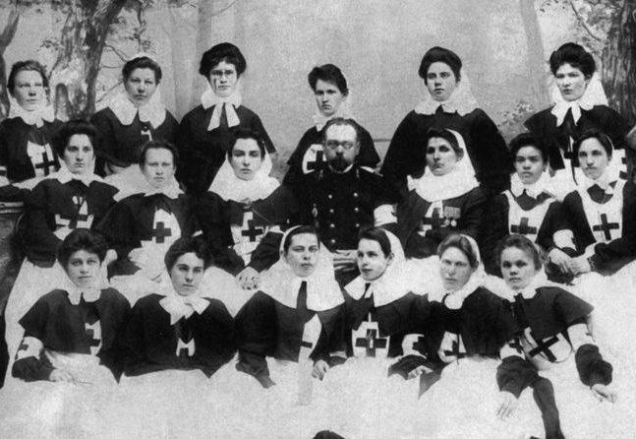

Краткая история
Начало XIX в. - благотворительная деятельность императрицы Марии Федоровны. Мариинские больницы для бедных в Санкт-Петербурге и Москве.
С 1854 г. – созидание в России регулярных Общин сестер милосердия. Крестовоздвиженская община сестер милосердия создана под руководством Н.И. Пирогова.
1900-е – 1910-е гг. – «Марфо-Мариинский» период истории сестричеств. Российские общины сестер милосердия под покровом великой княгини Елисаветы.
После 1918 г. деятельность сестричеств была запрещена.
Начиная с 1991 г. происходит постепенное
возрождение движения
милосердия в России

Slide 3
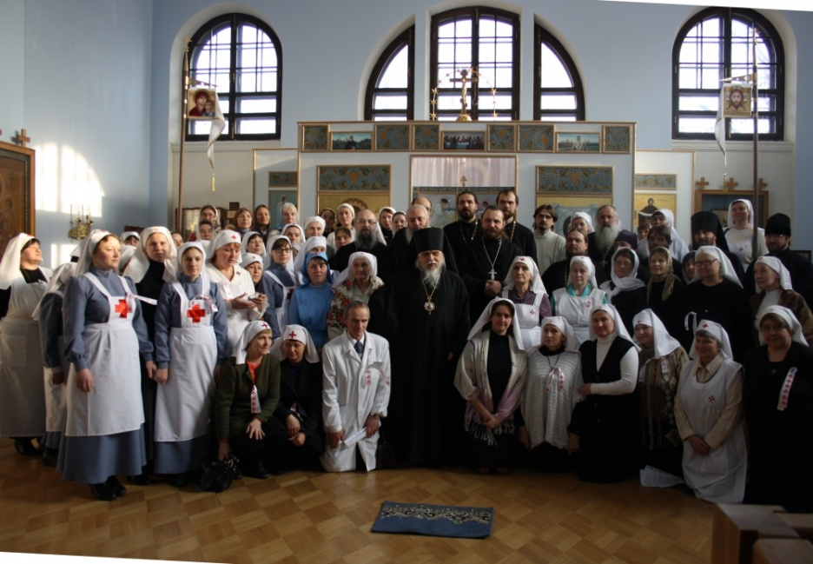
Сестричества милосердия сегодня
около 350 сестричеств
и групп милосердия в России
добровольческие группы
штатные сотрудники

Slide 4
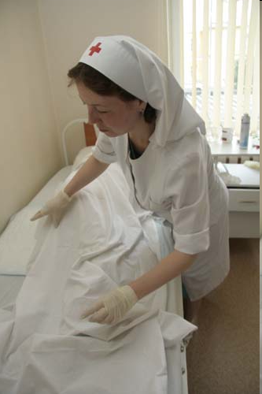
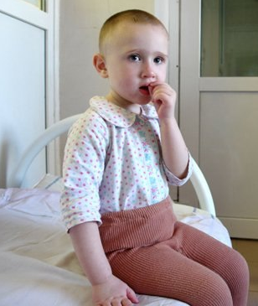
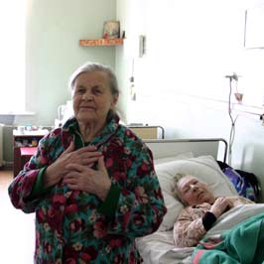
Направления служения сестричеств:
Помощь больным в медицинских учреждениях (общий профиль, клиники при НИИ, хосписы и др.)
Поддержка одиноких беременных женщин и молодых мам в кризисной ситуации (родильные дома, женские консультации)
  Помощь детям-сиротам в детдомах
    Помощь в преодолении нарко- и алкоголе- зависимости
        Экстренная помощь – при возникновении ЧС

Slide 5
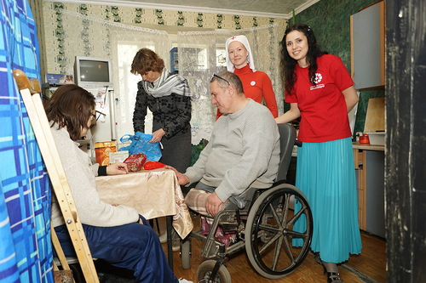
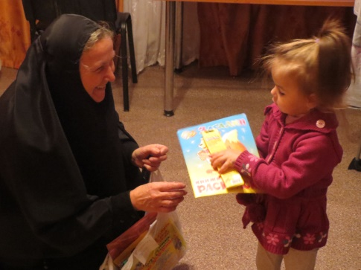
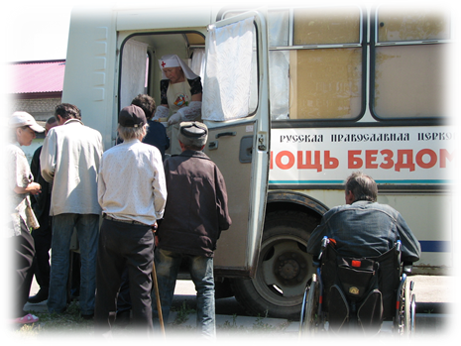
Направления служения сестричеств:
Попечение одиноких пожилых людей на дому (патронажные службы разного вида)
Помощь многодетным и малообеспеченным семьям
Помощь бездомным и другим остро-нуждающимся людям
  Тюремное служение
    Просветительская и педагогическая деятельность
        … и другие дела любви и милосердия

Slide 6
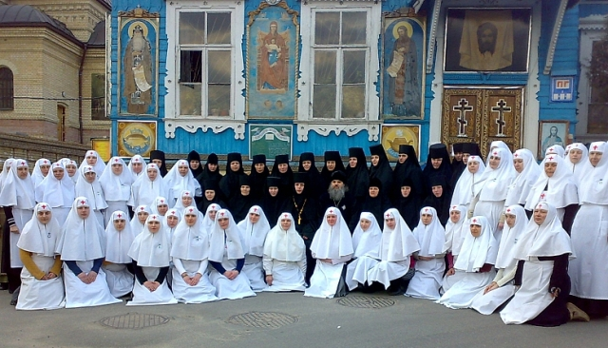

Slide 7
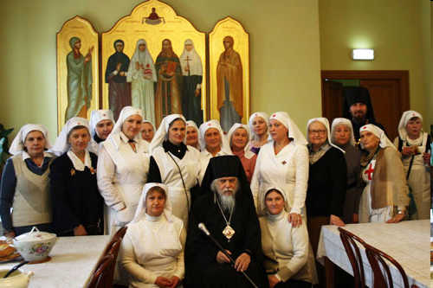
Ассоциация
сестричеств милосердия
Русской Православной Церкви
По благословению Святейшего Патриарха Московского и всея Руси Кирилла все Сестричества милосердия Русской Православной Церкви были объединены в Ассоциацию, которую возглавил епископ Пантелеимон (Шатов).
Первое собрание
Ассоциации сестричеств прошло 4 ноября 2010 г.
в Марфо-Мариинской обители милосердия.

Slide 8
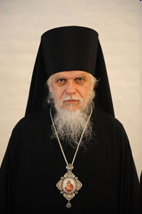
Председатель Ассоциации сестричеств милосердия –
епископ Орехово-Зеувский,
глава Синодального отдела по церковной благотворительности и социальному служению.

Slide 9
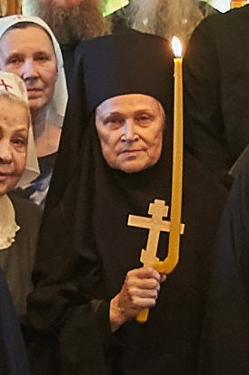
Координатор Ассоциации сестричеств милосердия –
монахиня Елисавета (Худоярова),
настоятельница подворья Марфо-Мариинской обители в с. Горки, старшая сестра Общины сестер милосердия
во имя Казанской иконы Божией Матери.

Slide 10

Основные цели
Ассоциации сестричеств
консолидация и объединение сестричеств милосердия в развитии и совершенствовании церковного социального служения;
обмен опытом между сестричествами;
участие в социальных проектах разных уровней для решения общественных проблем.

Slide 11
«Я был голоден,
и вы накормили меня;
жаждал, и вы напоили Меня;
был странником, и вы приняли Меня;
был наг, и вы одели Меня;
был болен, и вы посетили Меня;
в темнице был, и вы
пришли ко Мне».
Евангелие
от Матфея,
глава 25

Slide 12
Этапы создания и развития
Сестричества милосердия
Объединение активных прихожан и всех желающих вокруг определенного направления служения;
Проведение регулярных встреч общины (духовные беседы; организационные встречи);
Определение ответственных сестер, структурирование служения, новые направления.

Slide 13
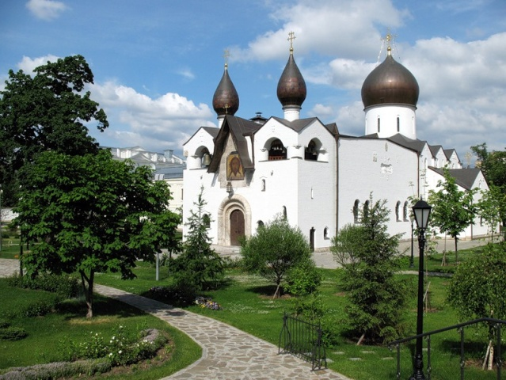
КООРДИНАЦИОННЫЙ ЦЕНТР
Ассоциации сестричеств милосердия РПЦ
находится в Марфо-Мариинской обители милосердия
Адрес: г. Москва, ул. Большая Ордынка, д. 34, к. 3.
Координатор Ассоциации: мон. Елисавета (Худоярова).
  Сайт: http://www.mmom.ru/sestrichestvo/
    E-mail: s.miloserdie@gmail.com
      Тел.: +7 (967) 067 22 58

Slide 14
Благодарим за внимание!

Slide 15
Докладчик:
Тычинская Полина Александровна,
заместитель координатора
Ассоциации сестричеств милосердия
Русской Православной Церкви.
    E-mail: polina_tych@mail.ru
      Тел.: +7 (915) 019 40 27

